Slide 1

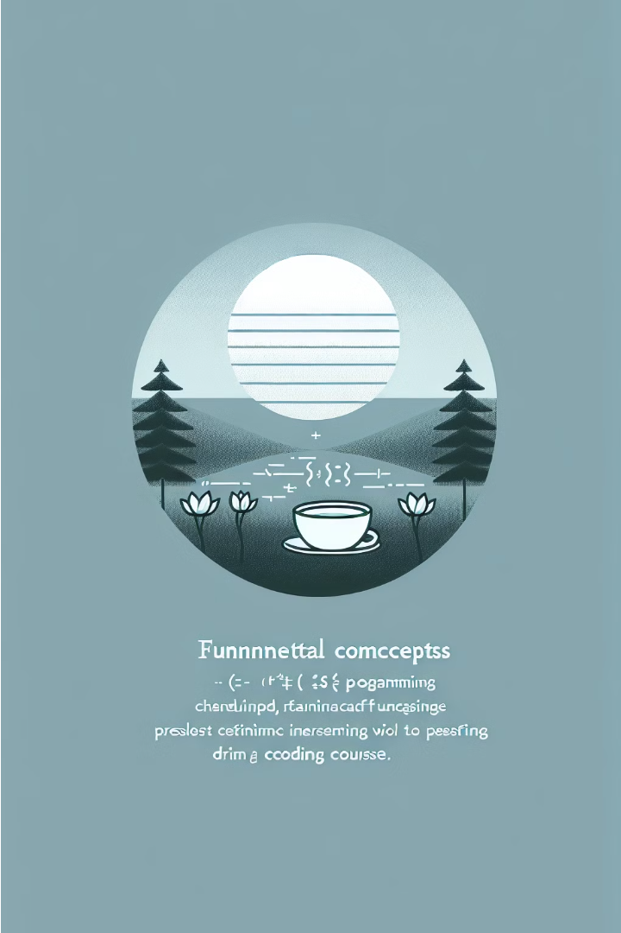
목차
Chapter 30. 명시적 형변환
Chapter 31. 자료형의 크기
Chapter 32. 중첩 조건문
.
.
Chapter 73. 전역변수

Slide 2
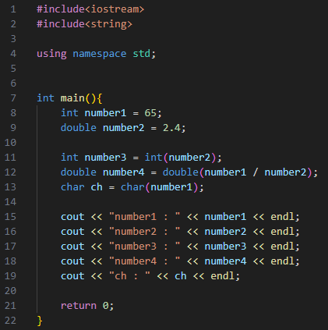

Chapter 30. 명시적 형변환
결과
필요성
사용법
주의사항
활용
프로그래밍 중 서로 다른 자료형을 혼용하다 보면 타입 불일치 오류가 발생할 수 있다. 이때 명시적 형변환을 통해 자료형을 강제로 변환할 수 있다.
자료형 앞에 (캐스트 연산자)를 붙여 강제 변환한다. 예를 들어
Int x = (int)3.14와 같이 사용할 수 있다.
형변환 시 데이터 손실이 발생할 수 있으므로 주의깊게 다뤄야 한다. 예를 들어 double을 int로 변환하면 소수점 이하 부분은 버려진다.
명시적 형변환은 조건문, 연산식, 함수 매개변수 등 다양한 상황에서 활용될 수 있다. 개발자의 이해도에 따라 적절히 사용해야 한다.

Slide 3
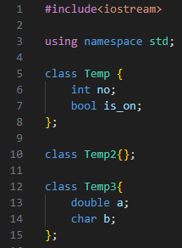
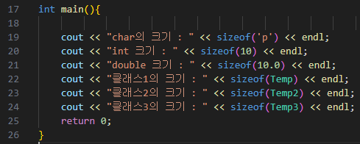
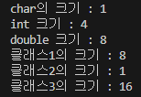
Chapter 31. 자료형의 크기
결과
1
Padding의 의미
2
Class 크기
패딩(Padding)은 메모리 정렬(alignment)을 맞추기 위해 데이터 구조에 추가되는 여분의 바이트를 의미
.
패딩으로 인하여 class 내에서 선언된 변수 중 가장 큰 데이터 사이즈를 중심으로 나머지 자료형의 padding이 정해진다.
3
크기 확인 방법
sizeof 연산자를 사용하여 각 자료형의 크기(바이트)를 손쉽게 확인할 수 있다.

Slide 4
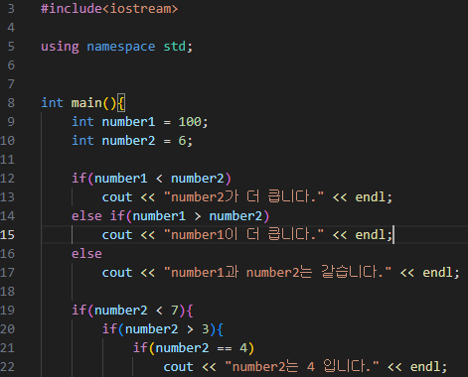
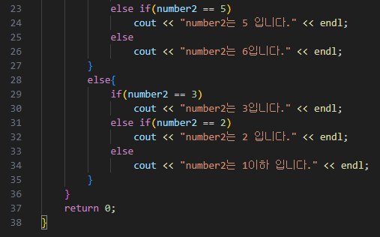

Chapter 32. 중첩 조건문
결과
조건문 중첩 활용
논리적 흐름 제어
가독성 향상
문제점
중첩된 if-else 문을 이용하면 복잡한 조건을 효과적으로 처리할 수 있습니다. 각 조건을 명확히 구분하여 논리적인 코드 구조를 유지할 수 있습니다.
중첩 조건문을 통해 상황에 따른 세부 분기를 설정할 수 있어 프로그램의 논리적 흐름을 효과적으로 제어할 수 있습니다.
중첩 조건문을 적절히 사용하고 코드를 잘 정리하면 가독성이 높아져 디버깅과 유지보수가 용이해집니다.
else if 문은 2번 3번 사용하는것은 프로그램 성능에도 좋지 않고, 조건문이 길어지게 되면 가독성도 떨어지기 때문에 한 번만 사용하는 것을 권장한다.

Slide 5
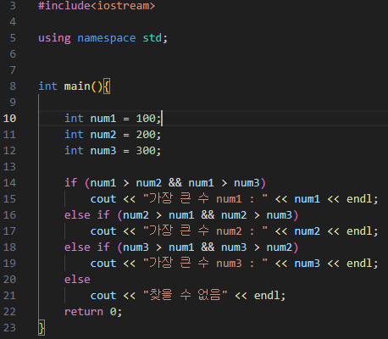

Chapter 33. 중첩 조건문으로 가장 큰 수 찾기
결과
1
else if문은 조건문 분기에서 if의 조건이 참이 되면, else if는 실행되지 않고 넘어간다.
2
if문은 if문의 참 거짓에 상관없이 if문은 무조껀 실행 된다.

Slide 6
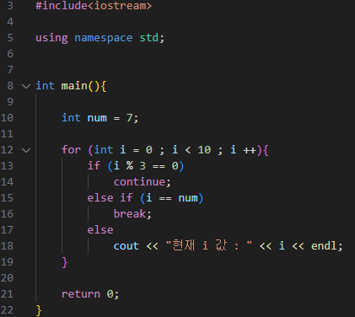




Chapter 34. 중첩 순환문
결과
중첩 구조
논리적 제어
성능 최적화
순환문 내부에 또 다른 순환문이 포함되는 중첩 구조를 이용할 수 있습니다. 각 단계의 흐름을 체계적으로 관리할 수 있습니다.
중첩 순환문을 통해 프로그램의 전반적인 흐름을 체계적으로 제어할 수 있습니다. 복잡한 로직도 명확하게 구현할 수 있습니다.
중첩 순환문을 효율적으로 설계하면 전체 프로그램의 성능을 높일 수 있습니다. 메모리 사용과 실행 시간을 줄일 수 있습니다.

Slide 7
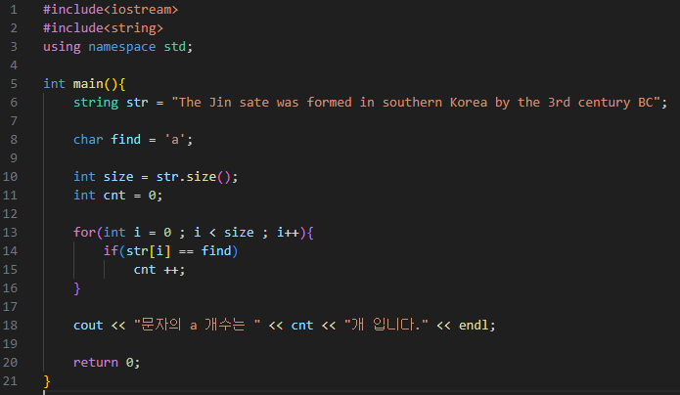
Chapter 35. 순환문 특정 문자 개수 구하기
결과
문자 정의하기
1
문자열로부터 찾고자 하는 문자 정의
루프 사용
2
문자열을 하나씩 순회하며 원하는 문자 개수 세기
결과 출력
3
찾은 문자 개수를 출력
이 프로그램은 사용자가 입력한 문자열에서 특정 문자의 개수를 세는 기능을 제공합니다. 순환문을 활용하여 문자열을 하나씩 순회하며 원하는 문자를 찾고 그 개수를 계산합니다. 최종적으로 찾은 문자 개수를 사용자에게 알려줍니다.

Slide 8
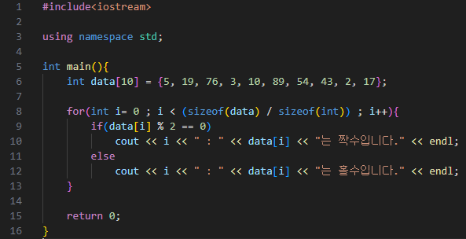
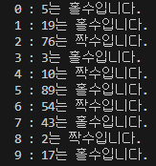
Chapter 36. 순환문으로 홀수, 짝수 찾기
결과
Int형 배열 선언
조건 검사
결과 출력
정수 값을 배열로 선언 후 홀수와 짝수를 구분한다.
입력 받은 숫자를 2로 나누어 나머지가 0이면 짝수, 1이면 홀수로 판별한다.
홀수와 짝수 여부를 사용자에게 알려주어 직관적으로 확인.

Slide 9
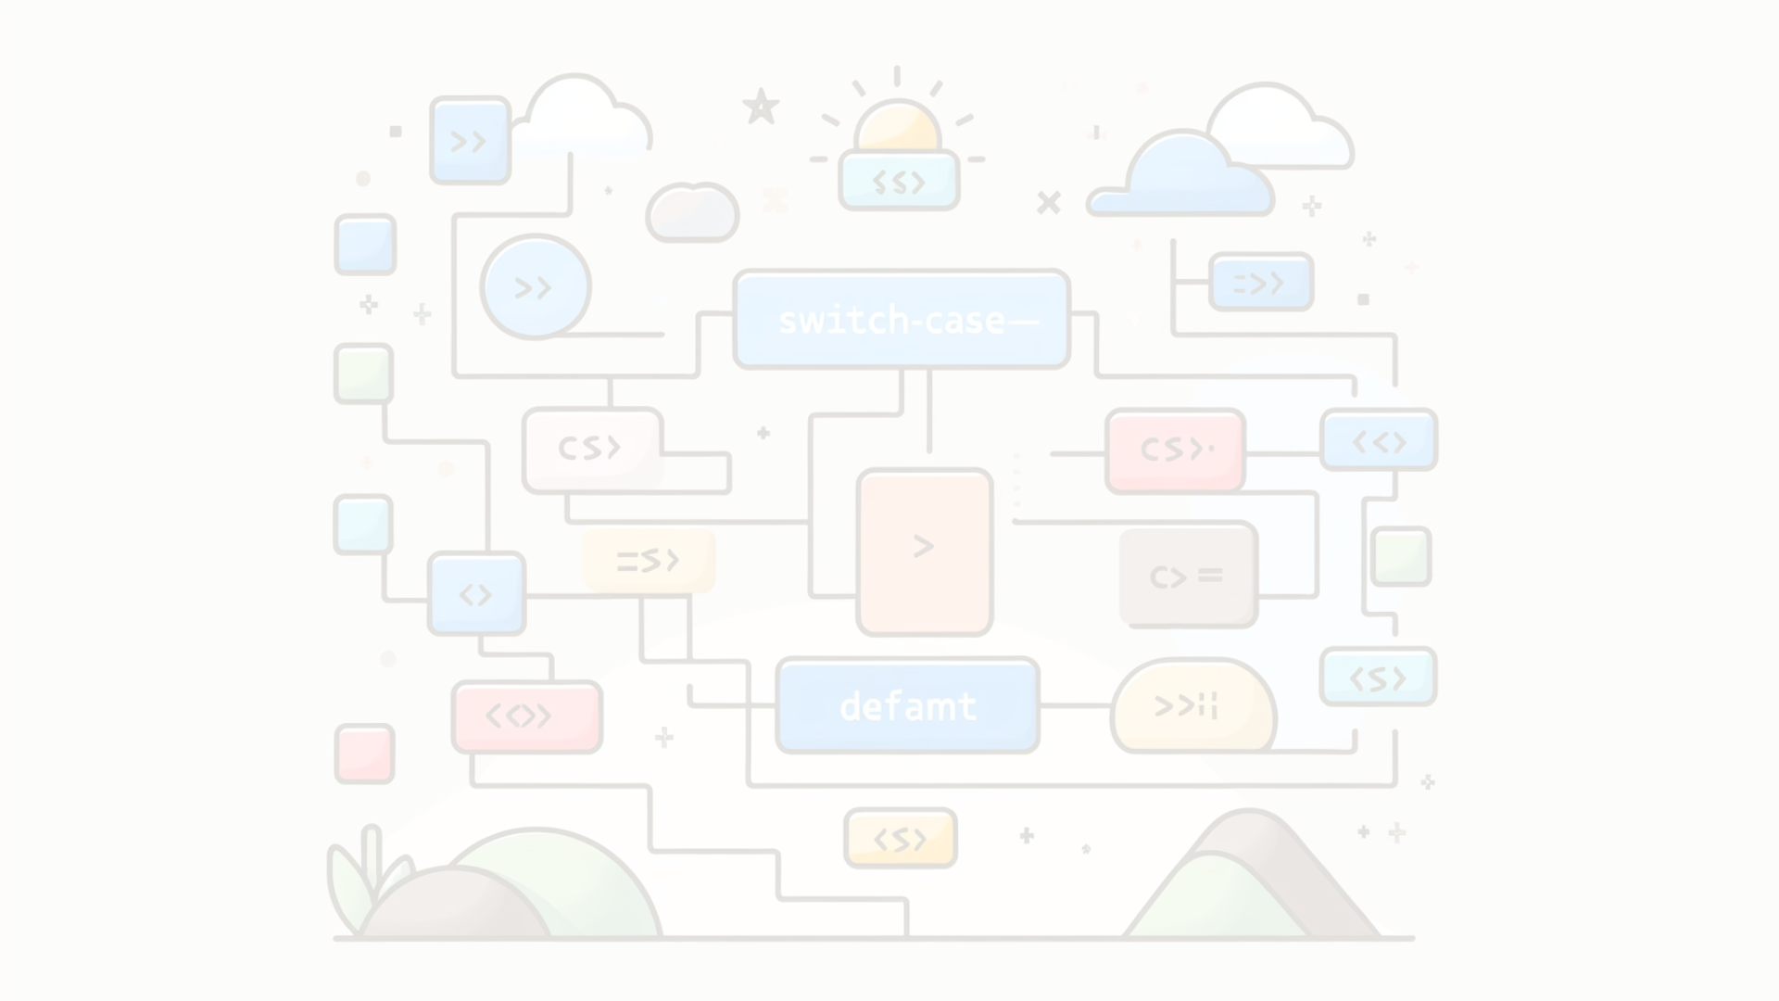
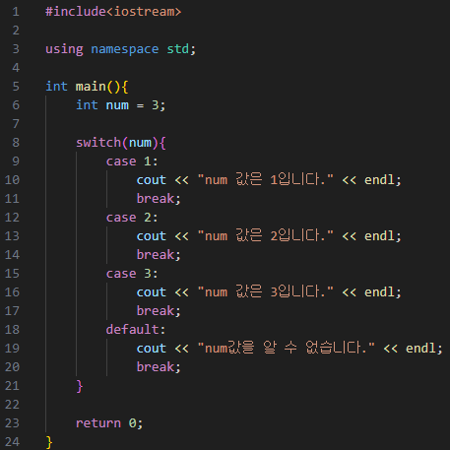
Chapter 37. 조건 선택문(Switch-Case-Default)
결과
다양한 선택지
명시적 조건
기본 동작
switch-case 문을 사용하면 여러 개의 조건을 효과적으로 비교할 수 있다. 각 case에 맞는 특정 코드 블록을 실행할 수 있다.
switch 문에서는 정수형, 문자형 등 명시적인 값을 조건으로 지정할 수 있어 복잡한 논리 구현이 가능하다. 단, 문자열은 불가능하다.
default 키워드를 사용하면 모든 case에 해당되지 않는 경우의 기본 동작을 구현할 수 있다.

Slide 10
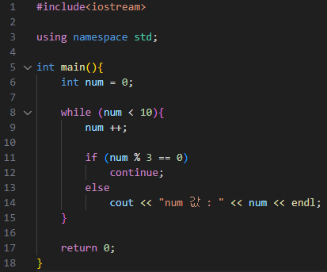

Chapter 38. 조건 순환문(while, continue, break)
결과
1
num = 0 인 상태에서 while 반복문으로 순차적으로 진행을 합니다.
2
num이 증가가 되고 num이 3의 배수인 정수를 만났을 때 continu로 인하여 다시 while문 으로 돌아갑니다.
3
3의 배수가 아닐 경우 else 구문으로 빠지면서 num 값을 출력합니다.
4
이 반복을 num이 10 미만이 될 때 까지 진행합니다.

Slide 11
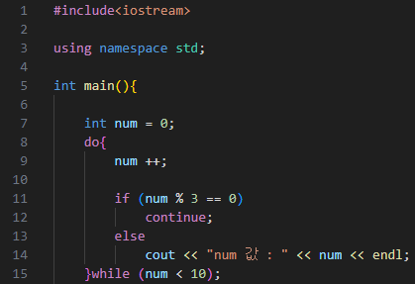
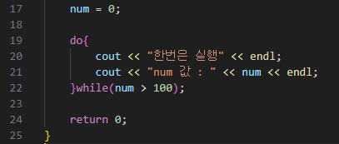
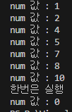
Chapter 39. 조건 순환문(dowhilecontinue~break)
결과
1
num = 0 인 상태에서 do ~ while 반복문으로 최소 1번은 순차적으로 진행을 합니다.
2
num이 증가가 되고 num이 3의 배수인 정수를 만났을 때 continue로 인하여 다시 while문 으로 돌아갑니다.
3
3의 배수가 아닐 경우 else 구문으로 빠지면서 num 값을 출력합니다.
4
이 반복을 num이 10 미만이 될 때 까지 진행합니다.
5
다음 do ~ while문은 최소 1번만 실행이 되고, num은 0이고, 0 > 100 이 아니기 때문에 반복문이 종료됩니다.

Slide 12
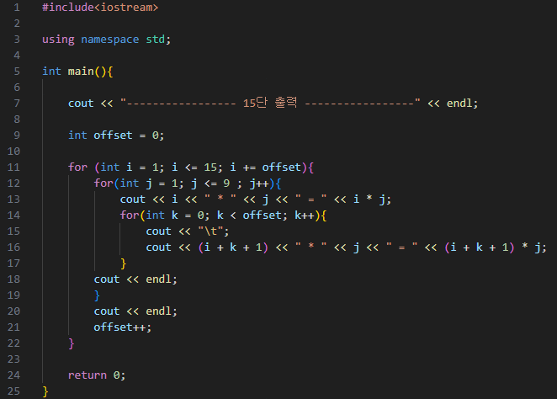
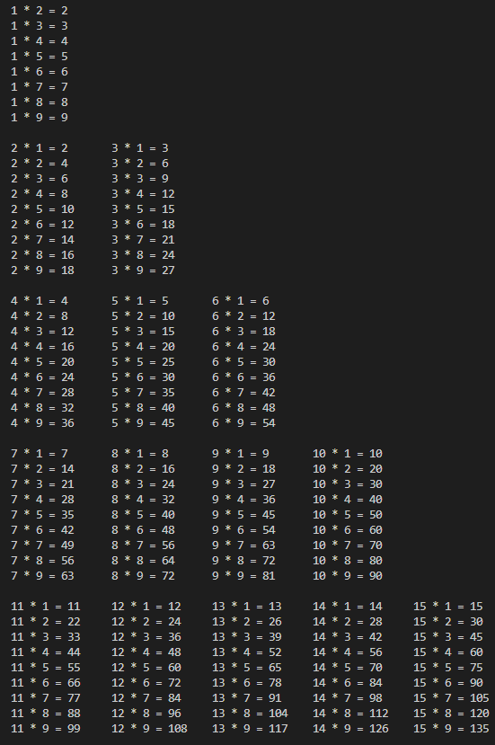
Chapter 40. 구구단 15단 출력
결과
1단 출력 -> offset : 0 -> 반복문 실행x -> cout << endl; 이후 offset ++;
2단 1행 출력 -> offset : 1 -> 반복문 1번 실행 -> 3단 1행 출력 -> cout << endl; 을 9번 반복 후 cout << endl, offset ++;
4단 1행 출력 -> offset : 2 -> 반복문 2번 실행 -> 5단 1행 출력 -> 6단 1행 출력 -> cout << endl; 을 9번 반복 후 cout << endl;, offset ++;
7단 1행 출력 -> offset : 3 -> 반복문 3번 실행 -> 8단,9단,10단 이후 cout << endl; offset ++;
11단 1행 출력 -> offset : 4 -> 반복문 4번 실행 -> 12단 13단 14단 15단 이후 i는 15이므로 반복문 종료

Slide 13
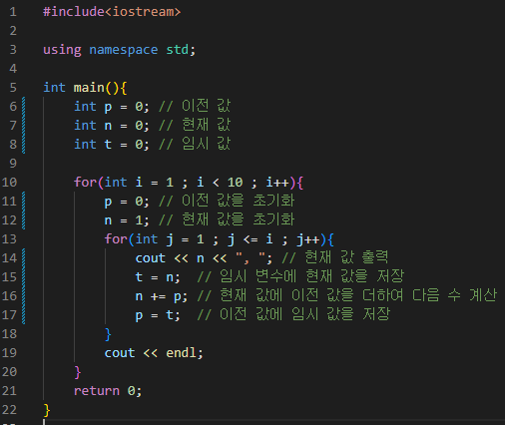
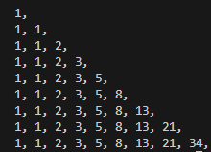
Chapter 41. 피보나치 수열 출력
결과
1
p = 0, n = 0, t = 0 으로 초기화 후 피보나치 수열을 9열 까지 출력 하는 i 반복문 입력
2
p = 0을 통해 이전 값을 초기화 후 n = 1 을 통해 현재 값을 초기화 이후 j 반복문을 통해 i 보다 작거나 같을 때 까지 각 항을 반복 수행
3
현재 값 n을 출력 후 t = n 을 통해 현재값을 저장, 그 후 n값을 다음 피보나치 값을 계산 한 후 p = t를 통해 이전 값을 대입
J 반복문이 끝난 후 cout << endl;

Slide 14
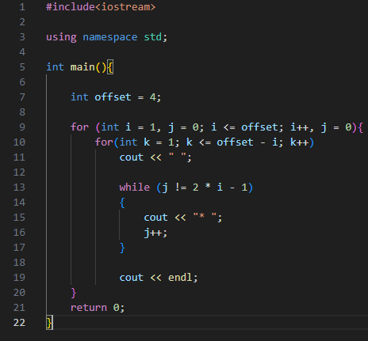

Chapter 42. 피라미드 출력
결과
i = 1, j = 0
“ ” -> 3번출력
“* “ 1번 출력
i = 2, j = 0
“ ” -> 2번출력
“* “ 3번 출력
1) i 는 별을 출력 할 단을 의미
2) K 는 공백을 의미 하며, offset – i 만큼 공백을 출력
3) j 는 * 출력 개수를 의미하며 출력이 될 때 마다 j ++
4) i 반복문이 끝날 때 마다 cout << endl; 을 하며 다음 행으로 Enter 을 4번 반복 수행 한다.
i = 3, j = 0
“ ” -> 1번출력
“* “ 5번 출력
i = 4, j = 0
“ ” -> 0번출력
“* “ 7번 출력

Slide 15
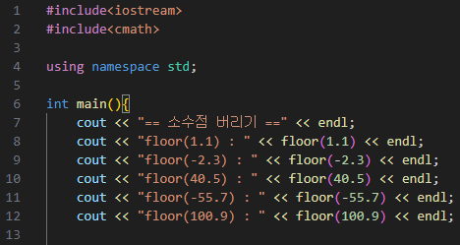
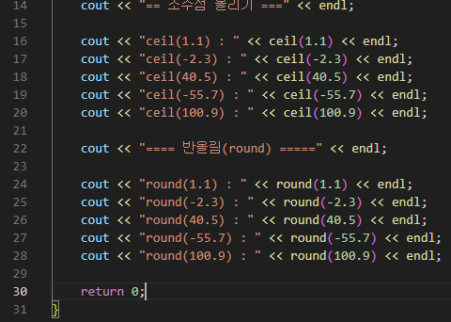
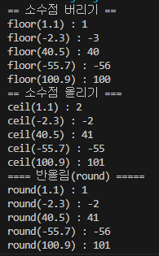
Chapter 43,44 실수 소수점 버리기와 올리기
결과
함수들을 사용하기 위해서는 cmath 헤더파일이 필요하다.
floor()
ceil()
round()
실수의 소수점 부분을 버리고 정수 부분만 남기는 함수이다. 예를 들어 4.7은 4로, -3.2는 -4로 반환이 된다.
실수의 소수점 부분을 올리고 정수 부분만 남기는 함수이다. 예를 들어 4.2는 5로, -3.8은 -3으로 반환이 된다.
실수의 소수점 부분을 반올림 하여 정수 부분만 남기는 함수이다. 예를들어 1.1은 1로, 40.5는 41로 반환이 된다.

Slide 16
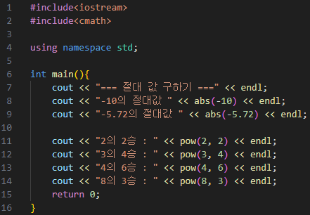
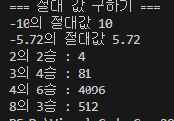
Chapter 45. 절대값과 제곱수 구하기(abs, fabs, pow)
결과
절대값(abs)
실수의 절대값(fabs)
제곱수 구하기(pow)
숫자의 부호를 무시하고 항상 양수로 변환해주는 함수입니다. 음수 값을 양수로 변환하여 처리할 때 유용합니다.
정수뿐만 아니라 실수의 절대값을 구할 수 있는 함수입니다. 부동 소수점 데이터 처리에 유용합니다.
숫자를 지정한 거듭제곱 값으로 계산해주는 함수입니다. 거듭제곱 연산이 필요한 수학 계산에 사용됩니다.

Slide 17
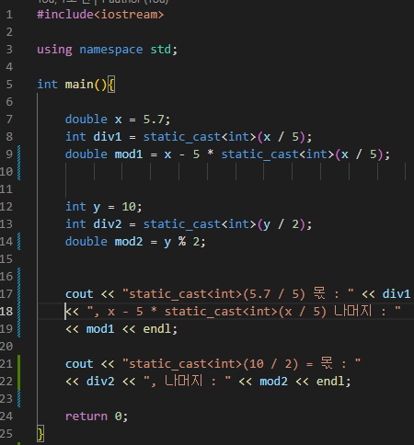
Chapter 46. 몫과 나머지 구하기
결과
x = 5.7;
-> x – 5 * static_cast<int>(x / 5)
-> 5.7 – 5 * static_cast<int>(1.14)
-> 5.7 – 5 * 1 = 0.7
y = 10;
static_cast<int>(y / 2)
-> static_cast<int>(10 / 2)
-> static_cast<int>(5.0) = 5

Slide 18
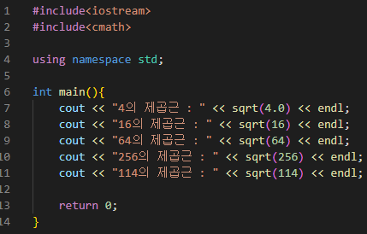

Chapter 47. 제곱근 구하기(sqrt)
결과
sqrt 함수는 인자 값으로 double 형 타입 1개를 받고, 리턴 타입도 double 형이다.

Slide 19
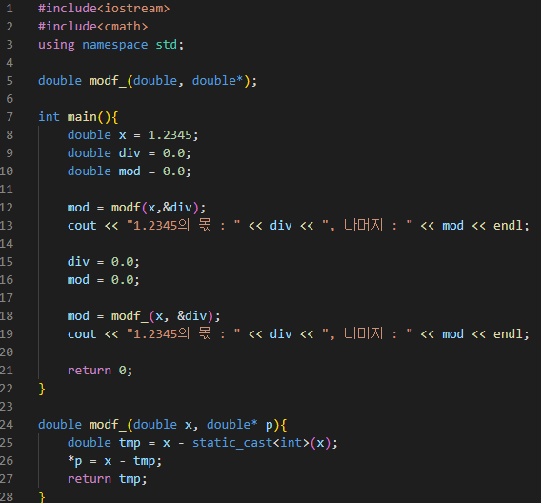

Chapter 48. 소수점 분리하기(modf)
결과
Modf_ 함수는 modf와 같은 역할을 하고
있으며 실수형 변수를 받아 몫과 나머지를
구하는
함수이다.
1) 나머지를 리턴하기 위해 double tmp 선언
2) 포인터형 변수 p는 나머지 값을 갖는 변수
div의 주소값을 참조하고 있으며, 참조하는
주소에 있는 변수에 대해 나머지 값 계산
3) 나머지 값 tmp 리턴

Slide 20
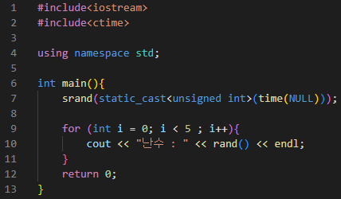

Chapter 49. 난수 생성(srand, rand)
결과
#include<ctime>
rand()
srand()
시간 기반 seed 값
ctime은 시간을 다루기 위한 헤더 파일로, 여기서는 난수 생성을 위한 시드 값을 설정하는데 사용된다.
컴퓨터가 만들어내는 무작위의 숫자를 반환하는 함수이다.
난수 발생기의 seed 값을 설정하는 함수이다.
대개 time(NULL)을 seed 값으로 설정하여 매번 다른 난수를 생성할 수 있다.

Slide 21
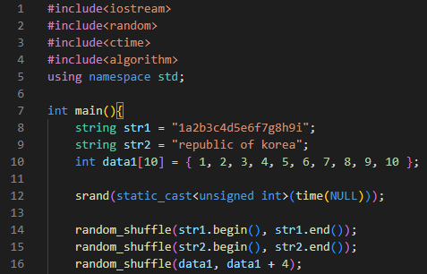
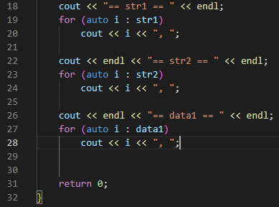
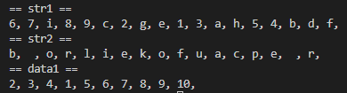
Chapter 50. 무작위로 문자열과 배열 섞기(random_shuffle)
결과
#include<algorithm>
random_shuffle()
random_shuffle외에 원소들에 대해 작업할 수 있는 여러가지 함수(검색,정렬,원수들 수정하기, 개수 세기 등) 들을 정의하고 있는 header파일
배열의 요소들을 무작위로 재배열하는 데에도 random_shuffle() 함수를 활용할 수 있다. 이를 통해 새로운 정렬 방식을 구현할 수 있다.

Slide 22
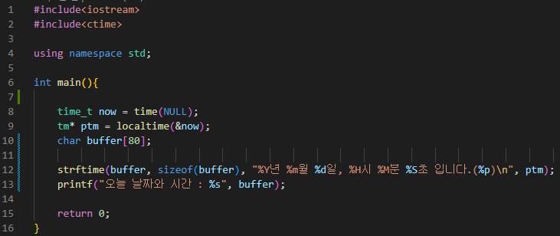
Chapter 51. 날짜와 시간을 문자열로 변환(localtime)
결과
time_t 타입
tm 구조체 구성
setftime()
Time 헤더에서 시간을 잘 다루기 위해 만들어진 데이터 타입
time_t now = time(NULL);은 시간을 초기화 하겠다는 의미이며, 1970년 1월 1일 이후 현재까지의 시간을 (초)단 위로 나타낸다.
int tm_sec [0, 60]
int tm_min [0, 59]
int tm_hour [0, 23]
int tm_mday [0, 31]
int tm_mon [0, 11]
int tm_year years since 1900
int tm_wday [0, 6]
int tm_yday [0, 365]
int tm_isdst
첫 번째 인자는 변환될 문자열이 저장될 버퍼를 가르키는 포인터
두 번째 인자는 버퍼의 크기를 나타내며, 변환된 문자열은 최대 maxsize -1 길이까지 저장 남는 공간은 \0으로 채워진다.
세 번째 인자는 변환할 형식을 지정하는 문자열이다. localtime() 함수로 얻은 tm 포인터를 사용한다.
네 번째 인자는 문자열의 길이를 반환한다.

Slide 23
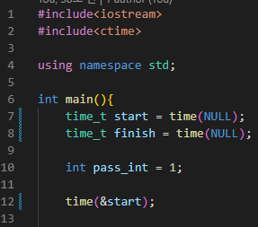
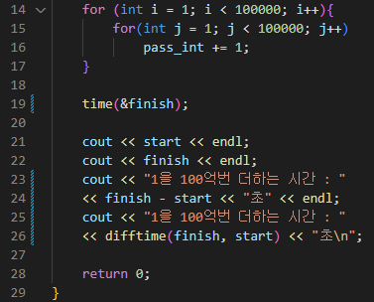

Chapter 52. 지나간 시간 알아내기(time)
결과
현재 시간 측정
시작시간 설정
difftime()
time_t 변수로 start, finish 를 현재시간(초) 단위로 초기화
time(&start) 로 시작 시간 설정
그후 반복문 빠져나온 후 끝나는 시간 time(&finish) 설정
difftime 을 통해 끝나는 시간 – 시작 시간 으로 반복문이 몇초에 끝났는지 출력

Slide 24
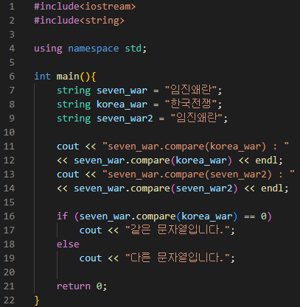

Chapter 53. 문자열 비교(string.compare)
결과
string.compare(string)
문자열 비교 함수로 문자열을 비교 했을 때 같은 문자열이면
0 리턴, 다른 문자열이면 -1을 리턴

Slide 25
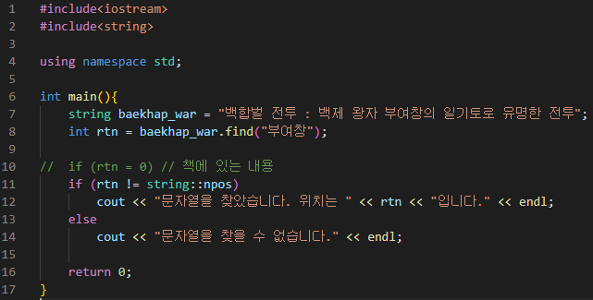
Chapter 54. 문자열 조회(find)
결과
string.find()
find()를 사용하면 몇 번째 인덱스 위치에 단어가 있는지에 대해 검색을 할 수 있다.
string::npos
string::npos는 문자열안에 그 단어가 포함이 되어있는지에 대해 판별하며 주로 string.find()랑 같이 사용된다. 단어가 포함되면 해당 인덱스 값을 리턴하며, 포함되지 않으면 npos를 리턴한다.

Slide 26
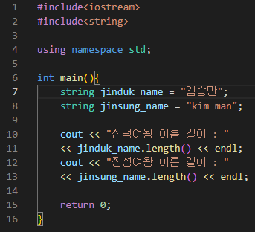

Chapter 55. 문자열 길이(length)
결과
string.length()
UTF - 8
C++ 문자열의 길이를 확인할 때 string.length()를 사용 할 수 있다. 보통 한글은 2byte 영어는 1byte를 차지한다.
UTF – 8 로 인코딩된 문자열을 사용할 때 한 글자당 3byte를 차지하므로 진덕여왕 이름길이는 9 이다.

Slide 27
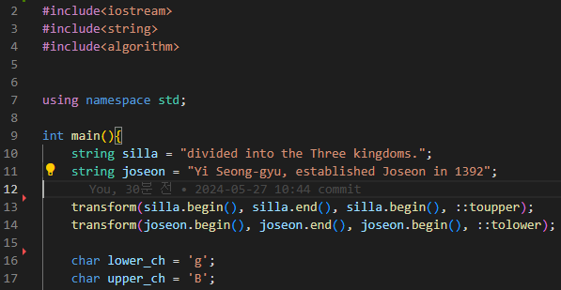
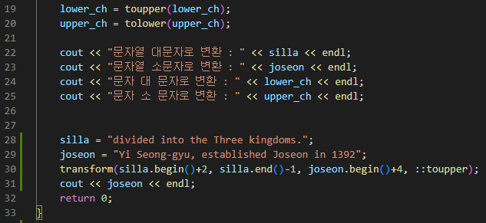

Chapter 56. 문자열 대소문자 변환(toupper, tolower)
결과
upper(), lower()
transform()
upper() 은 소문자를 대문자로 바꿔주는 함수
lower() 은 대문자를 소문자로 바꿔주는 함수
// 복사할 문자열의 시작점, 복사할 문자열의 종료점, 복사될 문자열의 시작점(다른 문자열 변수에 대입할 수 있음),대문자로 변환하려면 toupper, 소문자로 변환하려면 tolower

Slide 28
Chapter 56. 문자열 대소문자 변환(toupper, tolower)
결과
silla 문자열에서 세번째부터 끝에서 두번째 열까지 복사 vided into the Three kingdoms
2) joseon 문자열 4번째 부터 29자 만큼의 문자열을 대체하여 vided into the Three kingdoms 29자 붙여넣기
3) vided into the Three kingdoms을 toupper로 모두 대문자로 바꾸기
4) 결과 : Yi SVIDED INTO THE THREE KINGDOMSin 1392
transform(silla.begin()+2,
silla.end()-1, joseon.begin()+4, ::toupper);

Slide 29
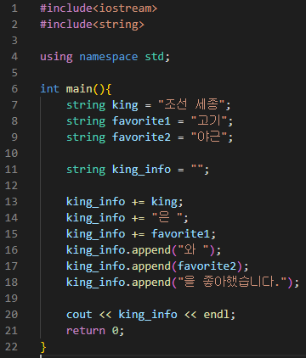
Chapter 57. 문자열 합치기(+=)
결과
효율적인 문자열 결합
동적 메모리 관리
가독성 향상
C++의 += 연산자를 사용하면 두 개의 문자열을 간단하게 합칠 수 있습니다. 이를 통해 문자열 연결 작업을 효율적으로 수행할 수 있습니다.
문자열 연결 시 기존 문자열의 크기가 자동으로 확장되어, 새로운 메모리 할당이 필요하지 않습니다. 이를 통해 메모리 관리에 효율성을 높일 수 있습니다.
+=를 사용하면 문자열 합치기 코드를 간결하고 직관적으로 작성할 수 있어, 코드 가독성이 높아집니다.

Slide 30
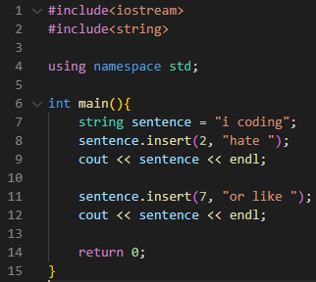

Chapter 58. 문자열 중간에 문자열 추가(insert)
결과
Insert()
첫 번째 인자값 으로는 문자열에서 몇 번째 인덱스 번호 위치에 문자열을 추가 할 지에 대한 인덱스 번호가 오게 된다.
두 번째 인자값 으로는 추가 할 문자열이 오게 된다.

Slide 31
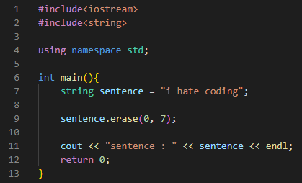

Chapter 59. 문자열 일부 비우기(erase)
결과
부분 삭제
C++의 string.erase() 에서 첫 번째 인자 값으로는 문자열에서 삭제할 위치 값 , 즉 인덱스값이 들어온다.
두 번째 인자 값으로는 지울 문자의 개수가 들어온다.

Slide 32
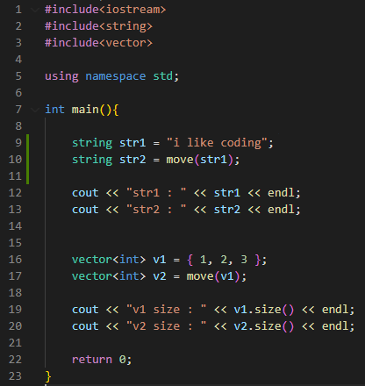

Chapter 60. 문자열 이동(move)
결과
move()
move()는 데이터를 이동시킬 때 쓰이는 함수이며, 데이터만 이동 시키지 원본객체는 사라지지 않는다.

Slide 33
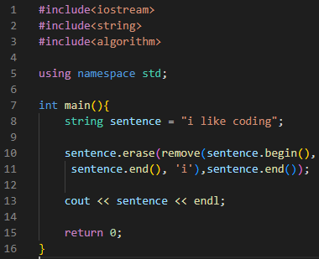
Chapter 61. 문자열에서 특정 문자만 제거 (erase, remove)
결과
remove()
erase()
논리적의 끝 이후의 부분은 원래 문자열의 나머지 부분이 남아있다.
예를들어 i를 세 번을 제거 했으면, 이후 끝에 세개의 문자열이 남아있다.
결론적으로는 지워야 하는 원소들을 컨테이너 맨 뒤로 보내버릴 뿐 이다.
문자열을 부분적으로 지우는 함수이다.
첫 번째 인자로는 remove를 통해 지울 i의 모든 위치값을 erase함수에 리턴 받는다.
두 번째 인자로는 문자열 순회의 끝 위치를 나타낸다.

Slide 34
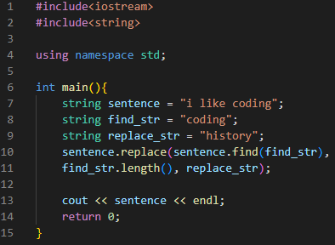
Chapter 62. 문자열 일부 교체
결과
replace()
string.replace()는 문자열을 교체하고 싶을 때 사용한다.
첫 번째 인자로는 교체하고 싶은 문자열의 위치
두 번째 인자로는 교체하고 싶은 문자열의 길이
세 번째 인자로는 새로운 문자열 형태이다.

Slide 35
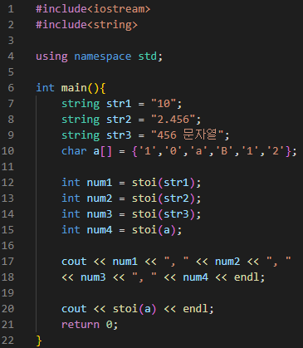
Chapter 63. 문자열을 정수로 변환
결과
stoi()
atoi()
stoi()는 문자열의 시작 부분에서 가능한 많은 숫자를 해석하고, 숫자가 아닌 문자에 도달하면 변환을 멈춘다.
atoi랑 다르게 예외로 오류를 처리가 가능하다.
atoi()도 stoi와 같이 문자열의 시작 부분에서 가능한 많은 숫자를 해석하고, 숫자가 아닌 문자에 도달하면 변환을 멈춘다.
stoi랑 다르게 예외를 던지지 않으며, 문자열이 정수가 아닌 문자로 시작하면 변환을 멈추고 0을 반환한다.

Slide 36



Chapter 64. 문자열을 숫자로 변환(string stream)
결과
stringstream
clear(), str() 이후
1) 필요한 정보들을 빼낼 때 유용하게 쓰인다.
2) 문자열에서 숫자를 읽어 number1에 저장을 한 후 구분문자를 무시하기 위해 ignore()이 사용된다.
이 과정은 stringstream이 끝에 도달 할 때까지 반복된다.
stringstream을 초기화 하고, stream 내용을 빈문자열로 설정한다.
1, 23, 4 를 stringstream에 집어 넣는다.
이전하고 동일하게 숫자를 출력하고, ignore()을 통해 구분문자를 무시한다.

Slide 37


Chapter 65. 문자열 정렬(sort)
결과
sort()
문자열을 알파벳 순서에 맞게 정렬한다.
숫자와 문자가 섞여있을 경우 숫자가 먼저 정렬이 된 후 문자가 정렬이 된다.

Slide 38

Chapter 66. 문자열 뒤집기(reverse)
결과
reverse()
문자열을 뒤집기 위한 algoritm 헤더파일을 include를 한 후 reverse() 함수를 사용한다.
reverse() 에서 첫 위치와 마지막 위치를 인자로 전달 한다. 그러면 첫 위치에서 마지막 위치까지 모두 reverse를 할 수 있다.

Slide 39


Chapter 67. 숫자를 문자열로 변환
결과
to_string()
to_string() 함수는 어떤 숫자든 문자열로 변환해주는 함수이다.

Slide 40


Chapter 68. 정수와 문자의 최대/최소값(min, max)
결과
auto 변수
minmax()
auto 키워드는 선언 지정자
auto 키워드에서는 선언의 초기화 식에서 형식이 추론되는 변수를 선언.
max는 수의 최대값 min은 수의 최소값을 구한다.
minmax()에서는 maxmint.first 는 최소값, maxmint.second는 최대값을 표시

Slide 41


Chapter 69. 포인터(*)
결과
pointer 변수 (*)
*(아스테리스크) : 실제 값이 아닌 주소값을 저장한다.
주소를 불러올때는 &(앰퍼샌트) 를 사용하여 변수의 주소를 불러온다.

Slide 42


Chapter 70. 포인터(*) 변수 사용
결과
main()
int pointerFunc(Vector<string> *info)
vector<string> 객체를 선언
vector.push_back() 을 통해 문자열 추가
1) 매개변수로 넘어온 vector<string> 객체가 비어있으면 return 0
2) 매개변수로 넘어온 vector<string> 객체가
비어 있지 않으면 매개변수의 size를 return

Slide 43


Chapter 71. 포인터(*) 배열 사용
결과
*(p1 + i) 는 배열 포인터가 참조하고 있는 배열의 모든 요소가 출력이 된다.
*p2[i] 도 마찬가지로 배열 포인터가 참조하고 있는 배열의 모든 요소가 출력이 된다.

Slide 44



Chapter 72. 지역변수 사용
결과
temp1(), temp2()
main()
num = 10 이후
int rtn1 = temp1(num), int rtn2 = temp2(num)
2) 결과 출력
temp1 -> 지역변수 num = 20 이후 return num + 1
temp2 -> 지역변수 num = arg 이후 return num + 1

Slide 45


Chapter 73. 전역변수 사용(extern)
결과
func1(), func2()
main()
전역변수 g_num = 100 선언
func1 -> return g_num++;
func2 -> return g_num++;
num = g_num++(전역변수)
main num, func1 num, func2 num 결과 출력

Slide 46


Chapter 74. Call By Value
결과
Func(int arg)
main에 year 값을 인자로 넘겨줌과 동시에 내부적으로 복사를 해 온다. 그러므로 year 변수는 Func 함수에 있는 복사 값과 같지 않다. year 변수에 직접 10을 더한게 아닌 내부적으로 복사 한 값에 10을 더한 것이다.

Slide 47



Chapter 75. Call By Reference
결과
Func1(int &arg)
Func2(string &info)
main에 선언된 year의 주소값을 불러와 참조하는 방식으로, 주소값에 해당하는 값을 변경하게 되면 main()과 Func1() 에서의 주소와 값을 공유한다.
main에 선언된 string 객체 king_info의 주소값을 불러와 참조하는 방식으로, 주소값에 해당하는 값을 변경하게 되면 main()과 Func1() 에서의 주소와 값을 공유한다.

Slide 48



Chapter 76. Call By Address
결과
Func1(int *is_on, int * num)
Func2(string &is_on, int & num)
call by value 방식처럼 단순히 주소를 복사해서 주소라는 '값'을 메모리에 임시로 저장 후 인자로 넘긴다.
그 후 값을 변경 할때에는 Func1() 함수 내에서
*is_on = false; , *num = 999;
이런식으로 바꿔야 main()과 Func2()에서의 값을 공유한다.
main에 선언된 bool변수 is_on 과 int형 변수 num의 주소값을 불러와 참조하는 방식으로, 주소값에 해당하는 값을 변경하게 되면 main()과 Func1() 에서의 주소와 값을 공유한다.

Slide 49


Chapter 77. const 변수
결과
const 변수
const 변수는 상수형 변수이며, main함수가 끝날 때 까지는 값이 변경이 불가능하다.

Slide 50



Chapter 78. Const 포인터
결과
const 포인터
int* const p -> 주소값 변경 불가, 참조 값은 변경 가능
int const* p -> 주소값 변경 가능, 참조 값은 변경 불가
Const int* const p -> 주소값 변경 불가능, 참조값 변경 불가능

Slide 51


Chapter 79. enum Class
결과
enum Class
enum class는 여러 값들을 열거하고, 정수형 상수(const)로 매핑하여 사용할 수 있다.
enum class 에서 자료형을 선언하고 초기화를 하지 않으면, 제일 앞에 있는 순서대로 0,1,2… 로 초기화가 된다.
특정한 정수 값을 사용하고 싶다면 초기화를 해준다. 그 후 초기화가 되지 않은 값들은 이전데이터값 +1씩 증가하여 값을 가진다.
정수형 상수이기 때문에 main()에서 값을 변경 할 수 없다.
하게 되면 error : lvalue required as left operand of assignment
오류 출력이 된다.

